Slide 1
Этапы оказания медико-социальной помощи пожилым людям
Диагностика
нарушенных функций и категорий жизнедеятель-ности
Планирование - что, как, какими силами и средствами можно исправить или скомпенсировать
Наши действия
Анализ
результатов

Slide 2
Медико-социальные последствия старения
изменения социального статуса;
затруднения в повседневной жизнедеятельности;
нарушения адекватного реагирования на происходящее;
угрозы безопасности;
появление заболеваний и телесных страданий;
перемещение в тоталитарные учреждения.

Slide 3
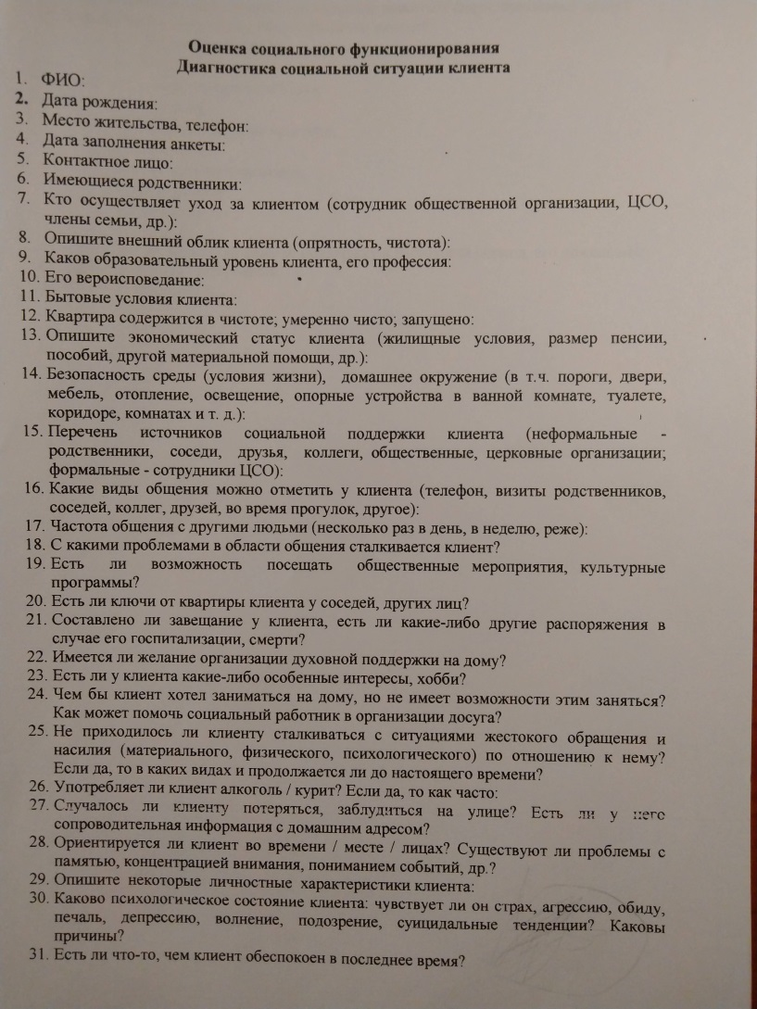
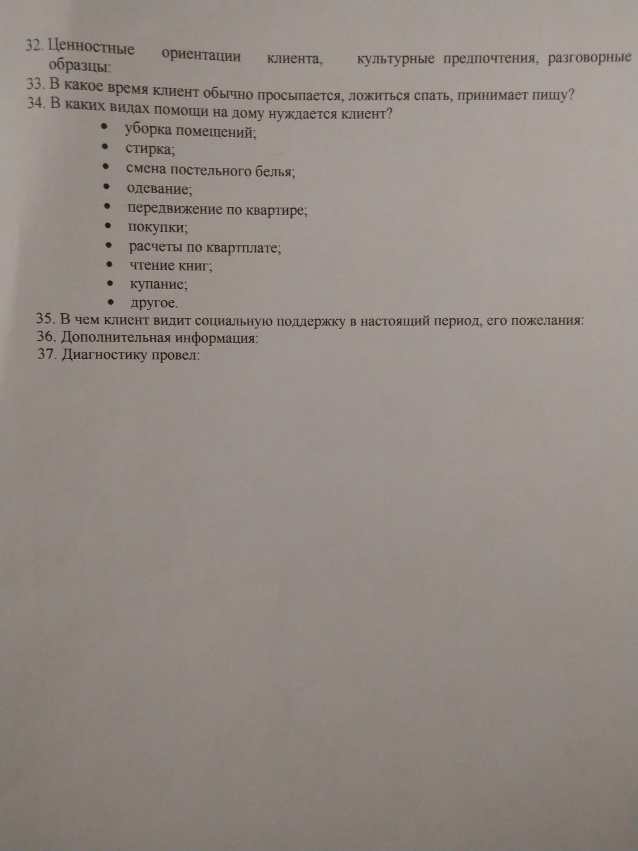

Slide 4
Умеренно выраженные нарушения функций стареющего организма, приводящие к умеренно выраженным нарушениям повседневной жизнедеятельности. Незначительная зависимость от посторонней помощи. Психические функции сохранены в достаточной степени для адекватного поведения и общения. Периодическая помощь.

Slide 5
Повседневная жизнедеятельность нарушена в такой степени, что подопечный нуждается в постоянной помощи (еженедельной, ежедневной), но это помощь не занимает много времени (покормить, сменить памперс, принести еду, убраться в помещении, постирать). Психические функции сохранены в достаточной степени для адекватного поведения и общения. Имеются некоторые изменения психических функций, но они поддаются коррекции.

Slide 6
Подопечный целиком зависит от посторонней помощи и требует постоянного наблюдения и квалифицированной помощи.

Slide 7
Любой из предыдущих вариантов + психическое заболевание.
При обнаружении неадекватного поведения, выраженных странностей, отсутствие памяти, невозможности наладить контакт необходимо сообщить об этом родственникам и/или в лечебное учреждение по месту жительства подопечного. Уход и помощь пожилым людям с проявлениями старческого слабоумия, других психических заболеваний требует привлечения специализированной сестринской и врачебной помощи, а также специальных знаний и умений.

Slide 8
Шкала Бартел
Прием пищи
Персональный туалет (умывание лица, причесывание, чистка зубов, бритье)
Одевание
Прием ванны
Контроль тазовых функций (мочеиспускание, дефекация)
Посещение туалета
Вставание с постели
Передвижение
Подъем по лестнице

Slide 9
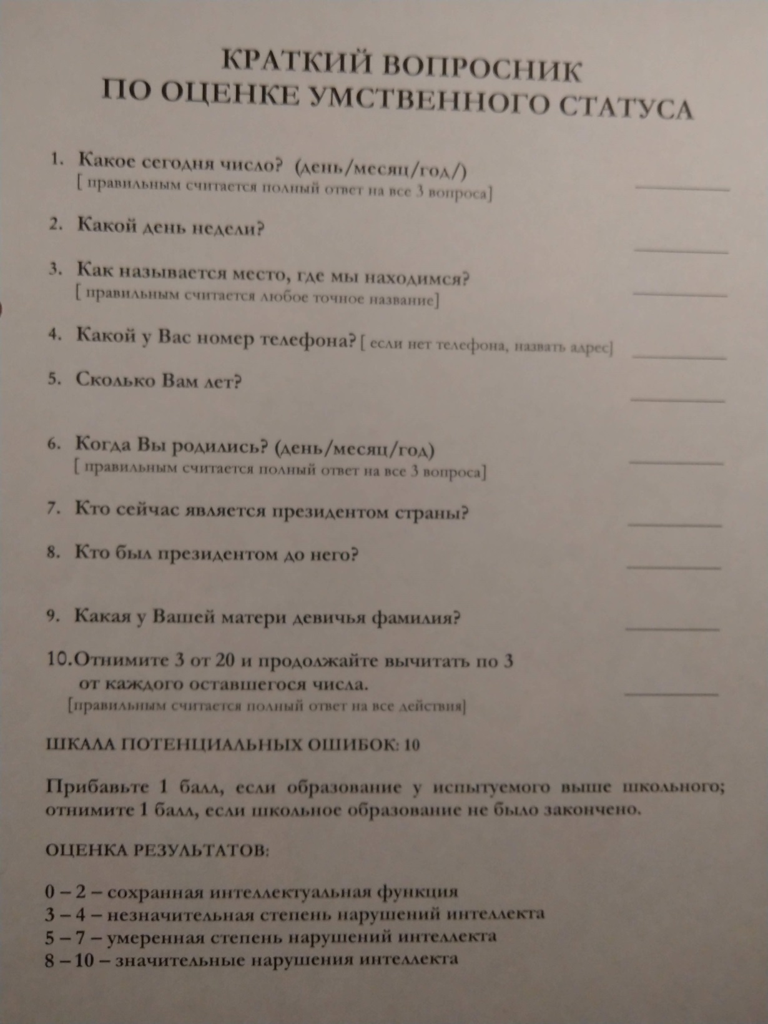

Slide 10
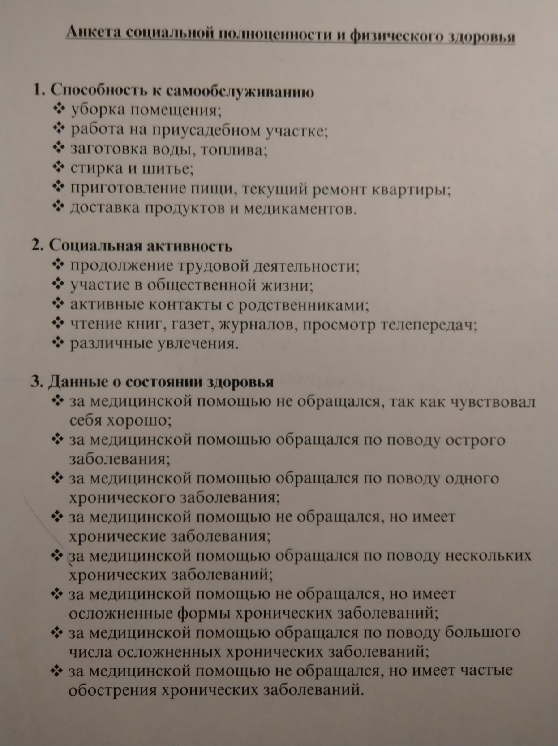

Slide 11
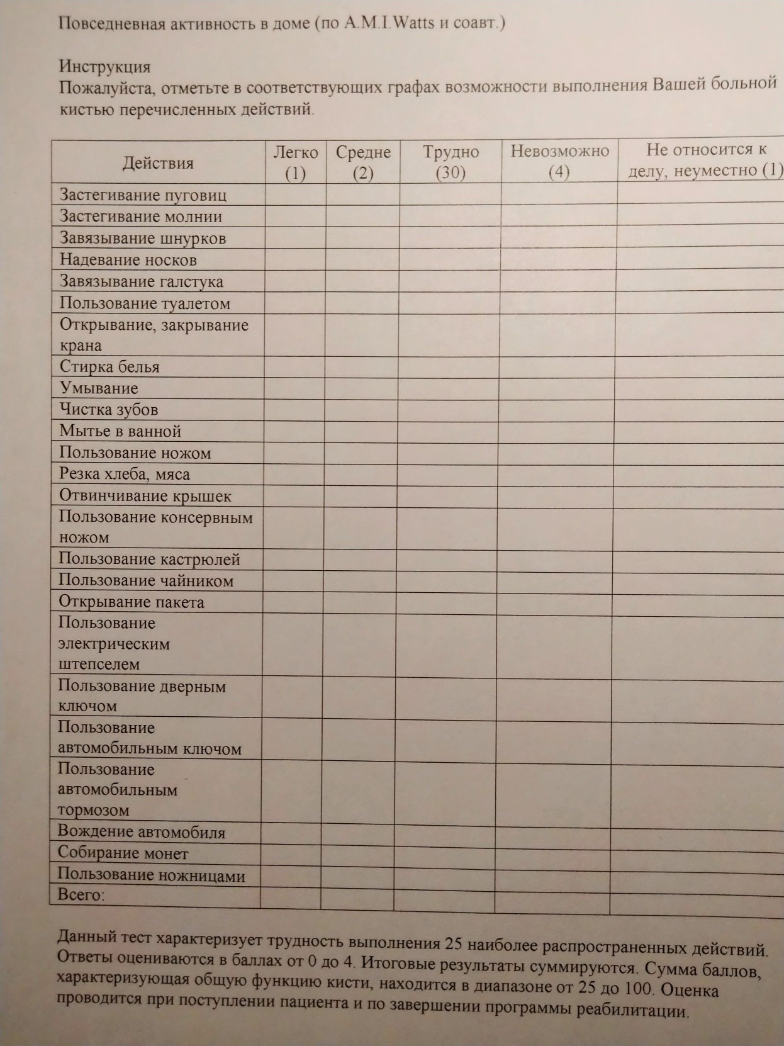

Slide 12
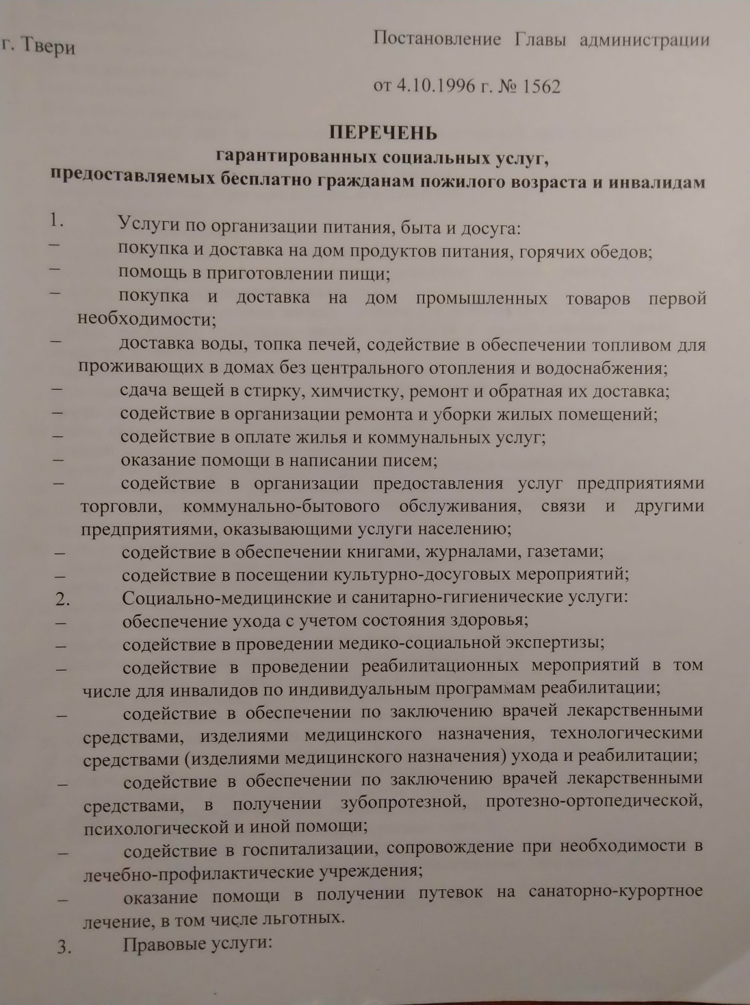
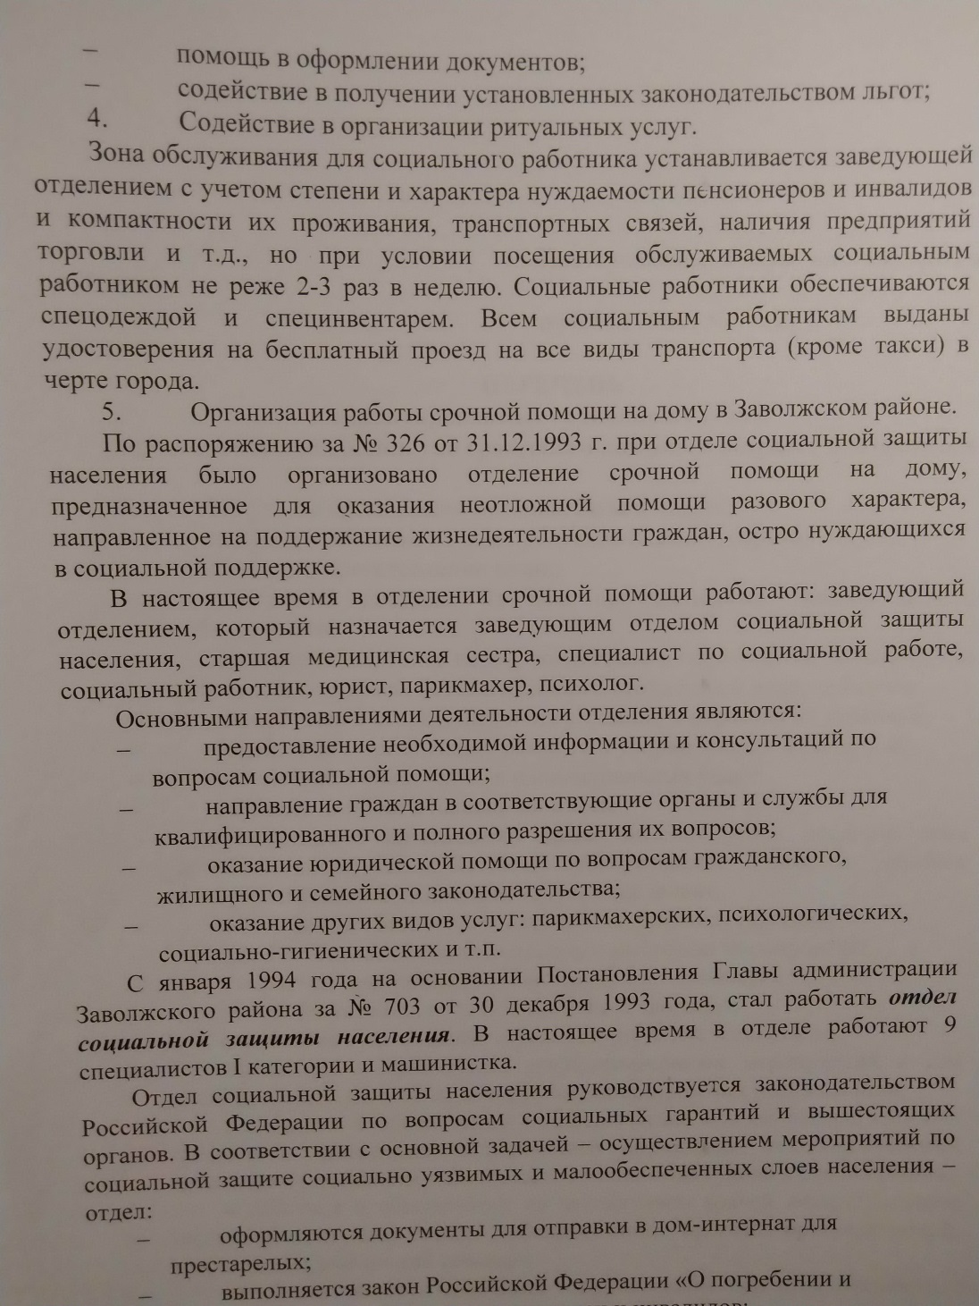

Slide 13
Спасибо за внимание!

Slide 14


